Slide 1
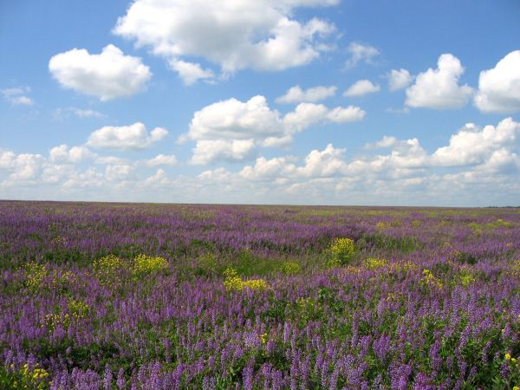
Урок окружающего мира
3 класс

Slide 2
Проверка домашнего задания
Что такое почва?
Какой состав имеет почва?
Докажите, что в почве есть воздух, вода.
Какие живые существа есть в почве?
Как они влияют на плодородие?
Как образуется почва?
Что нужно делать для сохранения почвы?

Slide 3
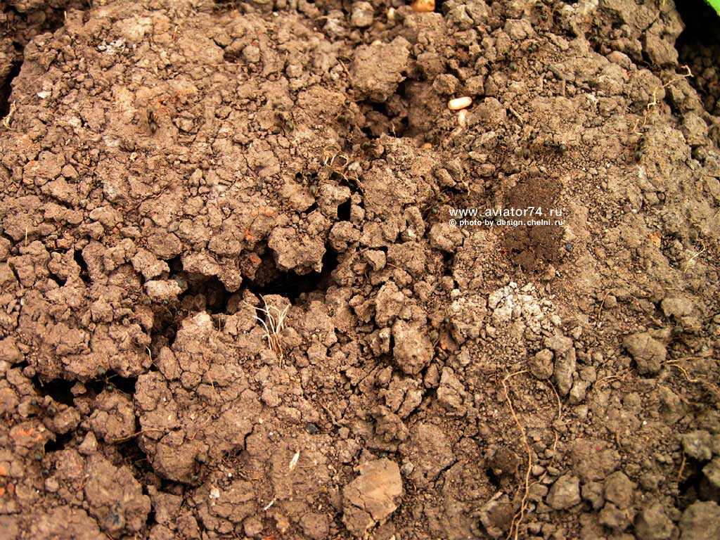
Головоломка
П
О
Ч
В
А
П
П
П
Е
С
О
К
П
Е
Р
Е
Г
Н
О
Й
П
Л
О
Д
О
Р
О
Д
И
Е

Slide 4
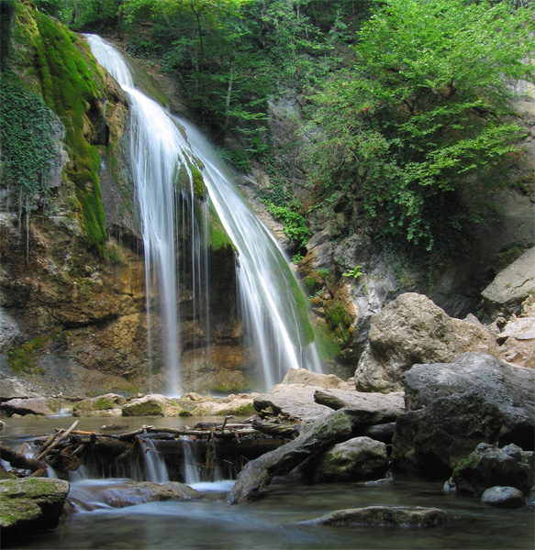
Природа
ЖИВАЯ
НЕЖИВАЯ

Slide 5
Загадка
Дышит, растёт, а ходить не может.

Slide 6
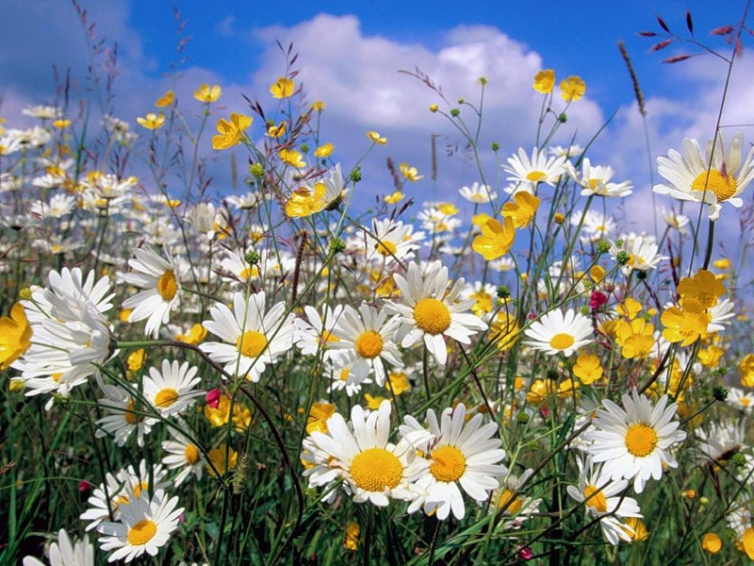
Разнообразие растений

Slide 7
Растения – зелёная одежда
Земли

Slide 8
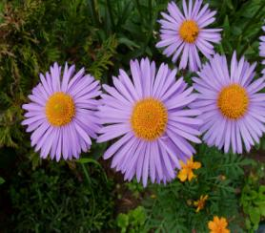
Ботаника- наука о растениях
Ботаника –
один из разделов биологии

Slide 9
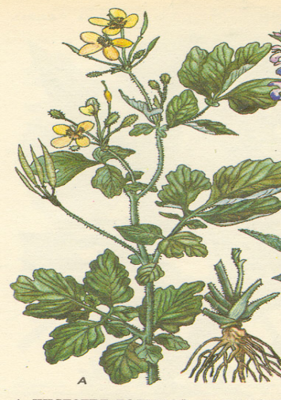
Части растения
Цветок
Плод с
семенами
Стебель
Лист
Корень

Slide 10
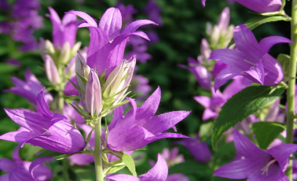
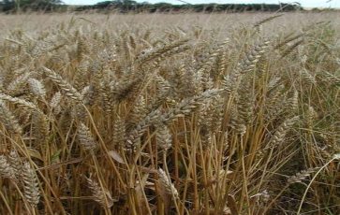
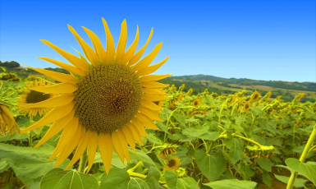
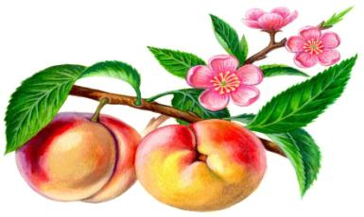
Цветковые растения

Slide 11
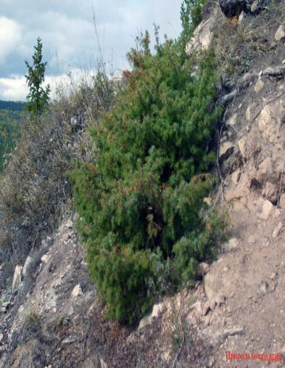
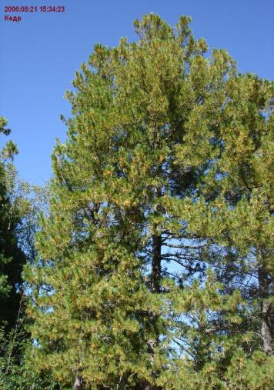
Хвойные растения
Можжевельник
древовидный
Кедр

Slide 12
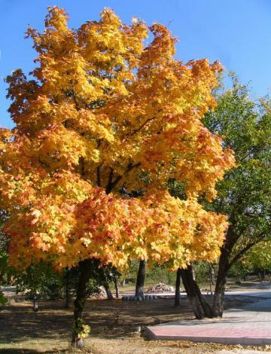
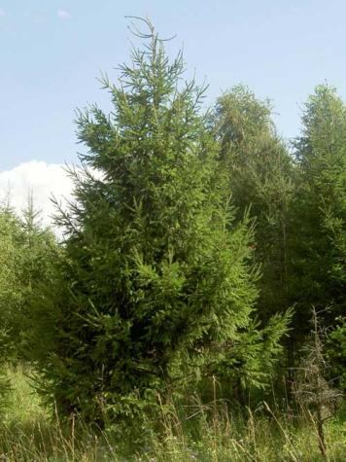
Что общего?

Slide 13
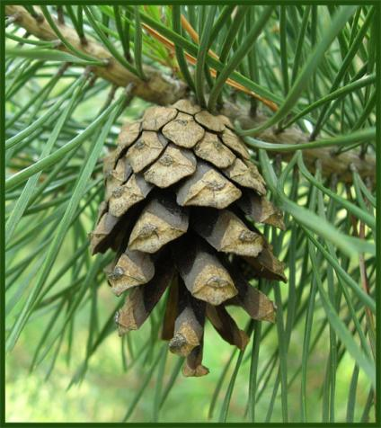
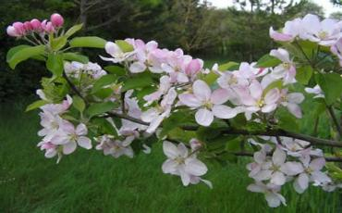
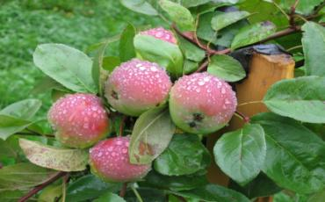
Чем отличаются?

Slide 14
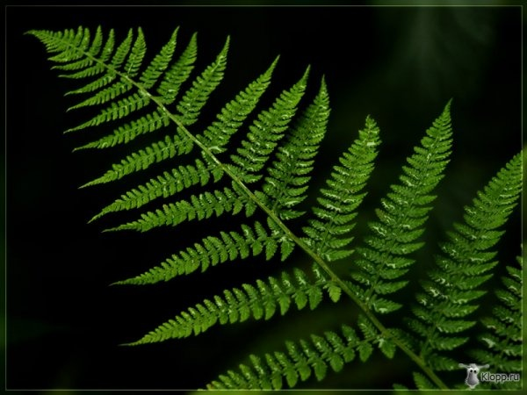
Папоротник

Slide 15
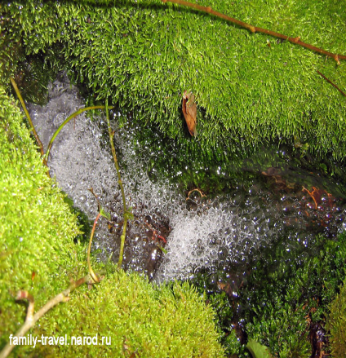
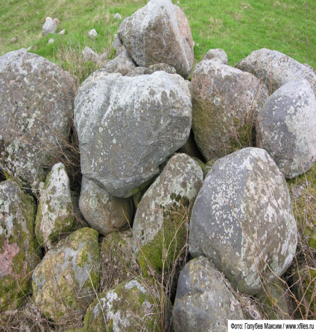
МХИ

Slide 16
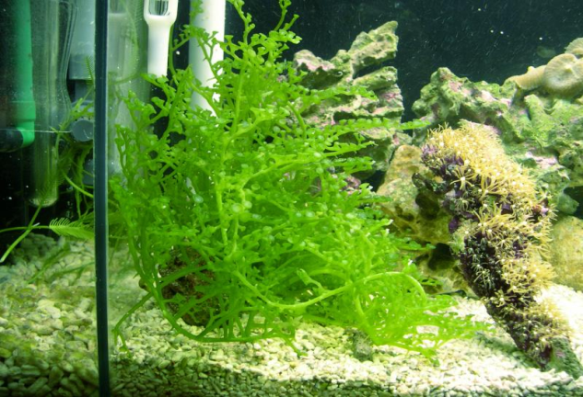
Водоросли

Slide 17
Это интересно

Slide 18
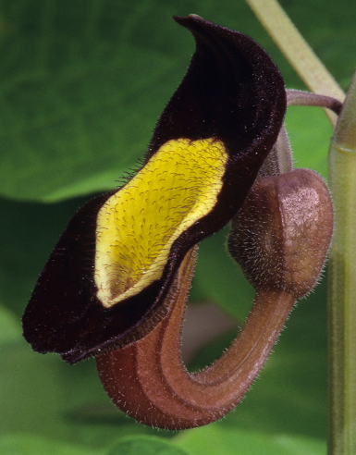
Растение – хищник
Кувшинчик

Slide 19
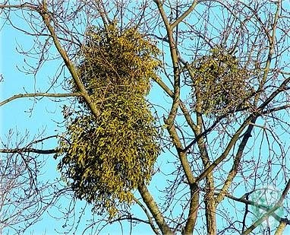
Растение – паразит
Омела

Slide 20
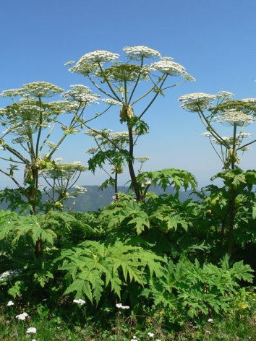
Борщевик
Одно из ядовитых растений. Высота растения достигает 2 метров.
Если прикоснутся к листьям растения, то на коже остаётся сильный ожог.

Slide 21
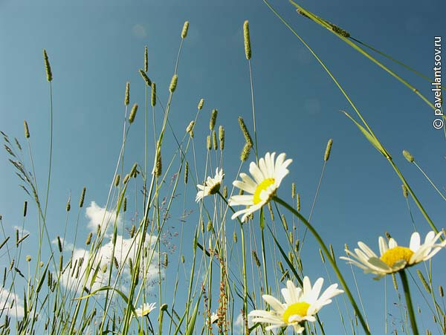
Растения - рекордсмены

Slide 22
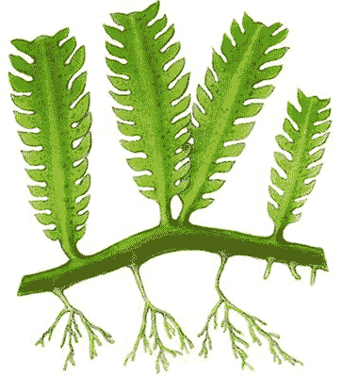
Водоросли
Самые древние растения на Земле.
Учёные утверждают, что водоросли появились более 500 миллионов лет тому назад.

Slide 23
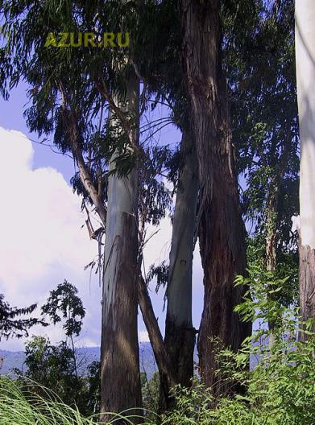
Эвкалипт
Одно из самых высоких деревьев, растущих в Краснодарском крае.
Высота дерева достигает 100 метров.

Slide 24
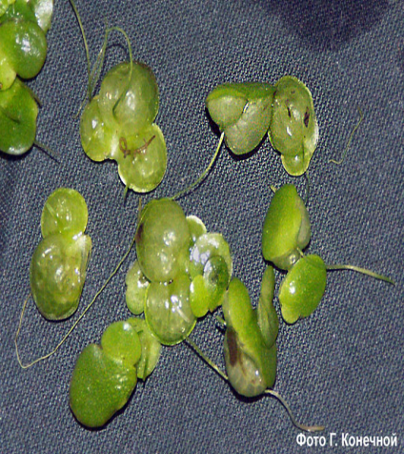
Ряска
Одно из самых маленьких растений.
На ногте ребёнка может поместиться
1-2 таких растений.

Slide 25
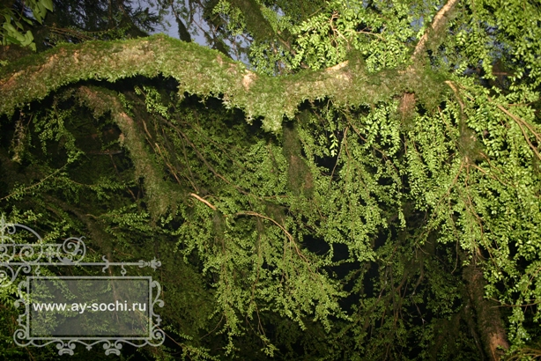
Самшит
Самое твёрдое дерево на Земле.
Его древесина столь прочна, что может сравниться с железом. Топор при ударе о такое дерево тупится, отскакивая от ствола.
Растёт на склонах горы Фишт (Краснодарский край)

Slide 26
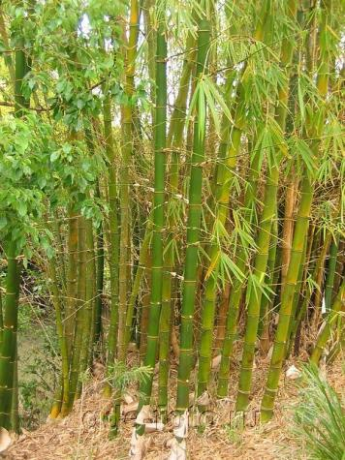
Бамбук
Самая высокая трава. Произрастает в Краснодарском крае.
За каждый день она прибавляет в росте на полметра. Растёт только 40 дней, а иначе бы дотянулась до облаков.

Slide 27
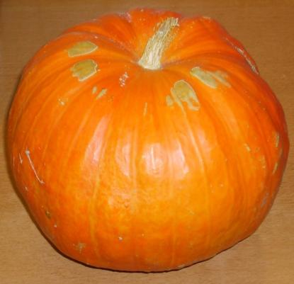
Тыква
Самый крупный плод.
Вес достигает более 90 килограммов.

Slide 28
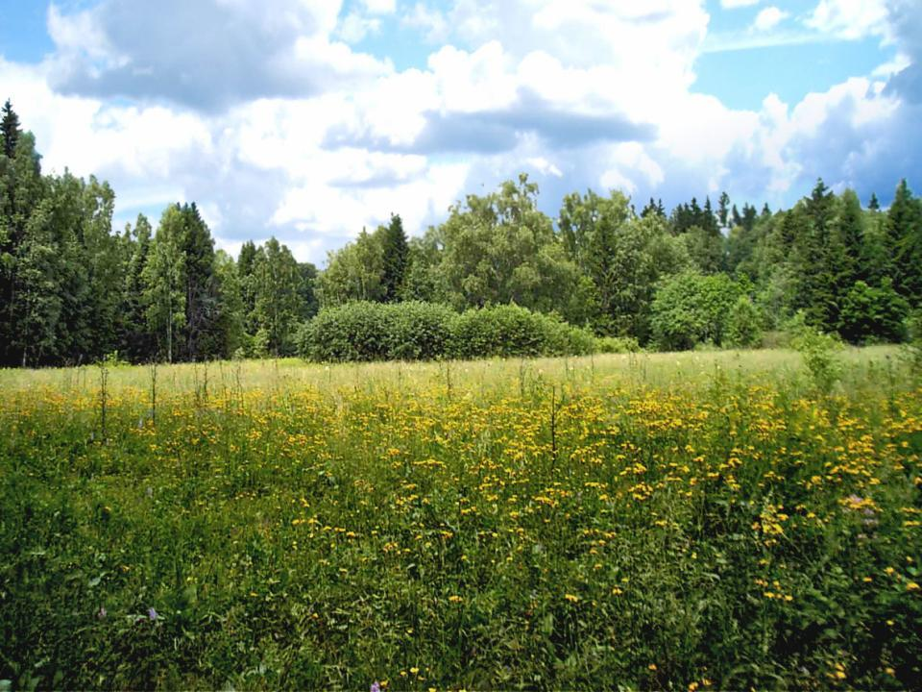
Домашнее задание.
Учебник: с. 71 – 75
Рабочая тетрадь: с.31 № 6,7

